Slide 1


新员工转正答辩汇报
答辩人：王丹

Slide 2
目录
个人简介
试用期总结
个人自评
团队融入

Slide 3
个人简介
姓名：王丹
入职部门：技术部
入职时间：2020-03-09
职位：测试工程师
导师：江曼
教育经历
起始时间 | 学校 | 学历
2014-2017 | 山西大同大学 | 本科

Slide 4
试用期总结
工作情况概览
工作与成果
SWOT分析
团队融入情况
个人发展规划

Slide 5
培训
时间 | 考试 | 成绩
2020-04-08 | 新员工必学内容安全知识考试 | 84
2020-04-19 | 新员工应知应会考试 | 89
2020-04-21 | 新员工信息系统安全与财务知识考试 | 88

Slide 6
工作与成果
工作时间 | 工作内容
03.09-03.13 | 1，安装电脑，熟悉环境 2，下载工具并配置环境：xshell、proxifiler、企业微信、navicat、、fiddler、postman、python、pacharm、svn等工具 3，熟悉产品：用户中心 疑问：1，授权管理的角色是根据什么进行分配的 2，用户列表的应用是哪些用户可视，启用/禁用，是否对用户列表有影响 4，熟悉产品：通用服务权限API 5，熟悉硬件云项目 输出（产品管理员）产品管理员测试点 整理测试用例（产品管理员）10% 用户接口测试用例准备阶段
3.16-3.20 | 1，硬件云（管理员）接口用例点输出80% 2，开会权限系统系统 3，硬件云（管理员）接口用例点输出100% 4， 硬件云（用户）接口用例输出100% 5，编写接口业务流程用例

Slide 7
工作与成果
工作时间 | 工作内容
03.23-03.27 | 1，整理单接口逐步导入postman 2，开用例评审会，修改整理后发给肖敏 2，单接口导入postman,并设置参数化 3，开始冒烟测试硬件云单接口
03.31-04.03 | 1，硬件云（管理员）设备单接口测试 2，硬件云界面UI测试 3，硬件云（管理员）驱动单接口测试 4，硬件云线上环境测试 5，硬件云（用户）设备单接口测试

Slide 8
工作与成果
工作时间 | 工作内容
04.7-04.10 | 1， 硬件云业务流程测试 2，跟进硬件云项目，进行第二轮测试 3，硬件云UI界面测试 4，根据需求文档进行页面测试 5，硬件云第三轮测试
4.13-4.17 | 1，硬件云UI界面回归测试 1，开始参与结算云项目 2，熟悉结算云项目 3，输出结算云测试用例

Slide 9
工作与成果
工作时间 | 工作内容
4.20-4.24 | 1，根据结算云用例，进行单接口测试 2，研究ping++测试模式，据了解需开发人员配合写代码才能测试 3，测试结算云【基础交易管理模块】，涉及到支付、结算 4，根据结算云业务流程用例，进行业务流程测试
4.26-4.30 | 1，结算云界面UI测试 2，学习python,requests库、unittest库 3，编写结算云接口业务自动化脚本

Slide 10
工作与成果
工作时间 | 工作内容
5.6-5.9 | 1，回归测试结算云界面bug 2，跟进结算云项目，并督促开发尽快修复bug 3，开始参与配送算法项目
5.11-5.22 | 1，熟悉配送算法项目 2，输出配送算法xmind单接口用例与业务流程用例 3，更新禅道任务

Slide 11
工作与成果
工作时间 | 工作内容
5.25-5.29 | 1，用excel输出配送算法详细的测试用例 2，与黎工、杨工评审测试用例 3，用例修改补充完成后，导入到禅道
6.1-6.5 | 1，回归测试结算云bug 1，熟悉审批流项目 2，根据原型输出前端UI测试用例

Slide 12
工作与成果
任职资格自评举证：
目标与计划管理：
能在导师的任务计划和分配中，了解整个工作计划和目标；
能够积极响应上级的安排，同时按时保质保量的完成任务；
能就手头工作任务合理分配时间，制定自我阶段性目标，力求完美；
举证：
在编写测试用例、测试报告、编写接口自动化测试脚本等工作任务中，都能从计划、任务分配，清楚的理解目前的整体情况与进展，以及下阶段需要达到的目标。对分配到自己手头的任务，能够快读理解，并在工作期限内，进行自我的工作计划，包括自己每天至少要完成哪些任务，或者达到哪一阶段，以及完成后的一些总结，收尾工作等，尽量保证能够做的更好。

Slide 13
工作与成果
任职资格自评举证：
目标与计划管理：
能够每天将自己所学知识以及每天所做工作记录下来
能够认真的完成周报告（本周总结以及下一周的工作计划）
举证：
能够在规定的时间内完成组长安排给我的工作任务，通过每天对工作进度的记录，可以提高工作效率。

Slide 14
工作与成果
任职资格自评举证：
规范与流程；
能够按照公司规范进行输出测试用例、测试报告，测试用例导入禅道
能够按照要求进行文件与代码的提交与优化
举证：
按照要求编写代码实现功能，并且不断优化代码。
每天下班之前把每天的工作输出提交到git上。

Slide 15
工作与成果
任职资格自评举证：
沟通与协调：
能够主动地与同事进行沟通交流
在遇到困难时能够积极的请教同事
举证：
在编写结算云接口自动化过程中，能够积极的与同事讨论复用问题，对代码进行了优化。
在结算云绑定应用模块，发现接口设计与UI设计中存在问题，及时与产品经理进行沟通。

Slide 16
工作与成果
任职资格自评举证：
指导与共享；
能够积极主动地学习知识，在遇到问题时不断的分析查找原因，解决问题，在此过程中学习新知识、新方法、新经验。
可以通过日常的工作学习对自己进行总结
举证：
在工作和学习中，遇到问题时能够积极主动地与导师和同事交流，学习他们处理问题的方法，总结经验，遇到他们说的我不懂的知识，也能及时的进行学习。
每次在遇到一些问题时，同事们都会给我讲更多相关的技术知识，让我可以学到更多的东西。

Slide 17
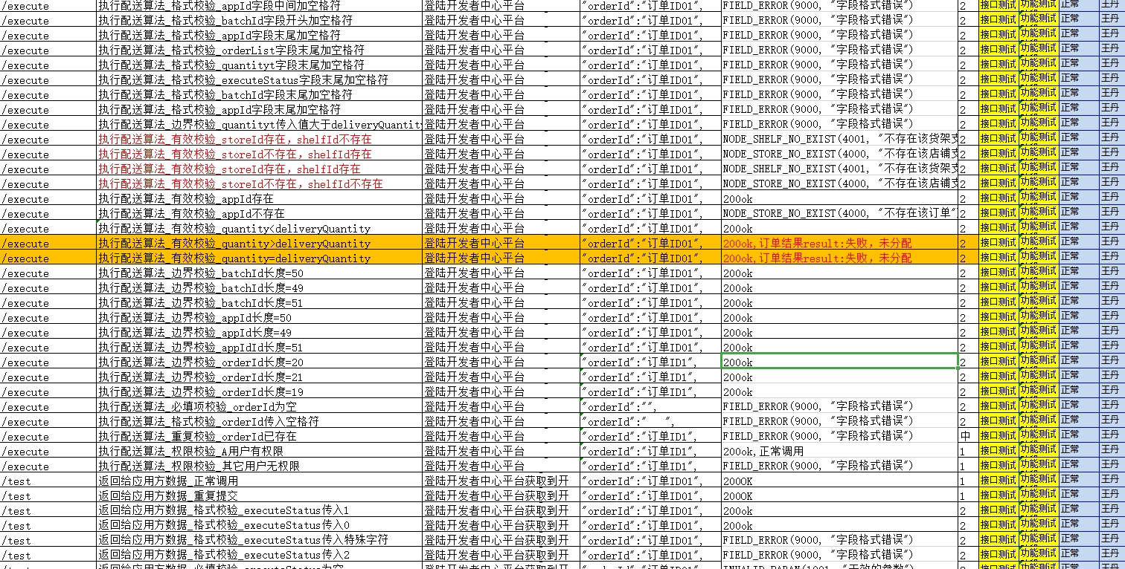
工作与成果
配送算法，单接口测试用例

Slide 18
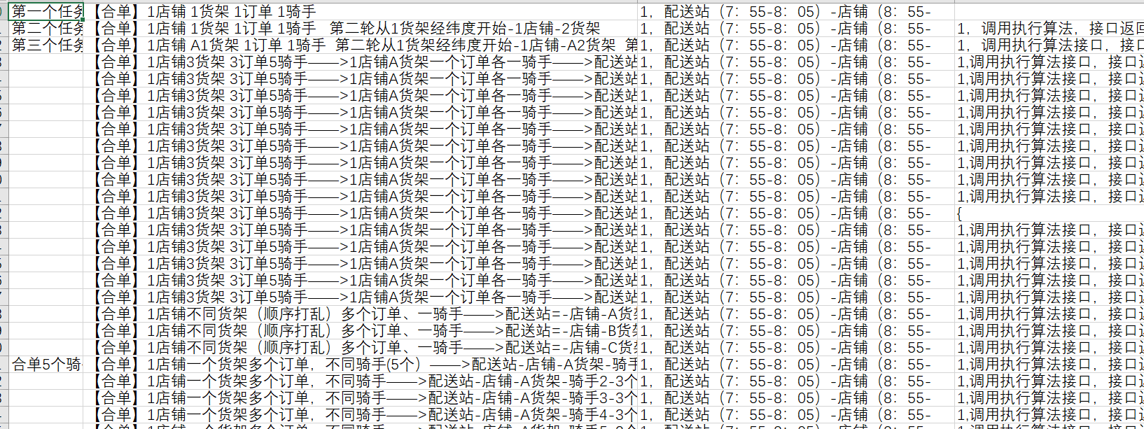
工作与成果
配送算法业务场景用例

Slide 19
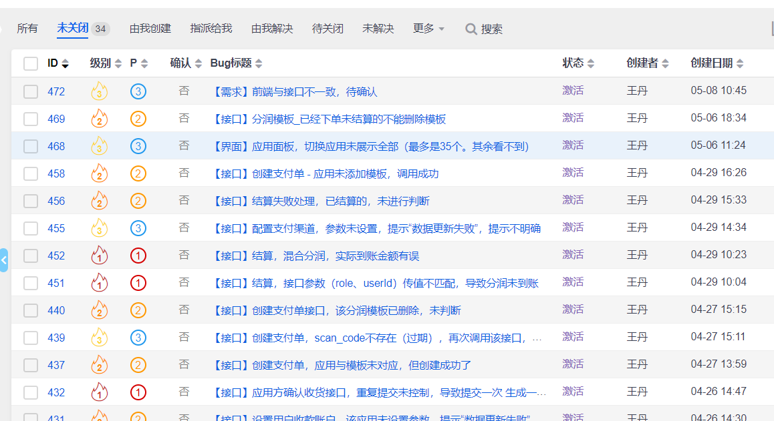
工作与成果
结算云部分bug

Slide 20
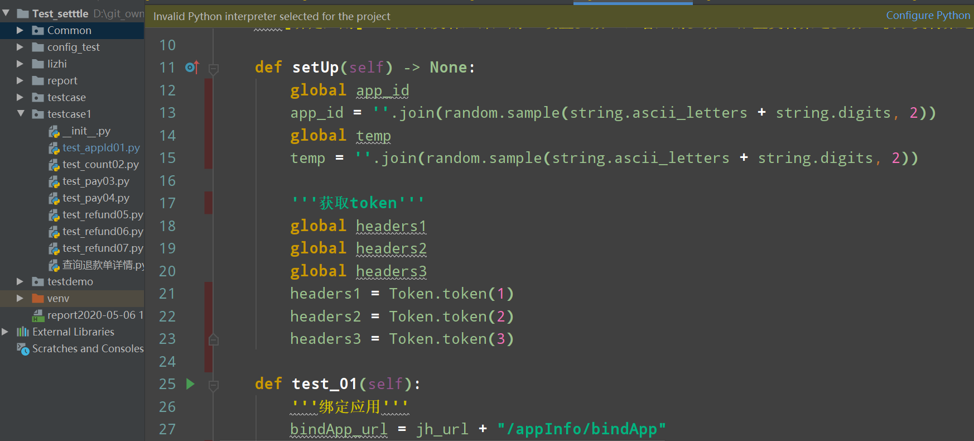
工作与成果
结算云接口自动化测试用例

Slide 21
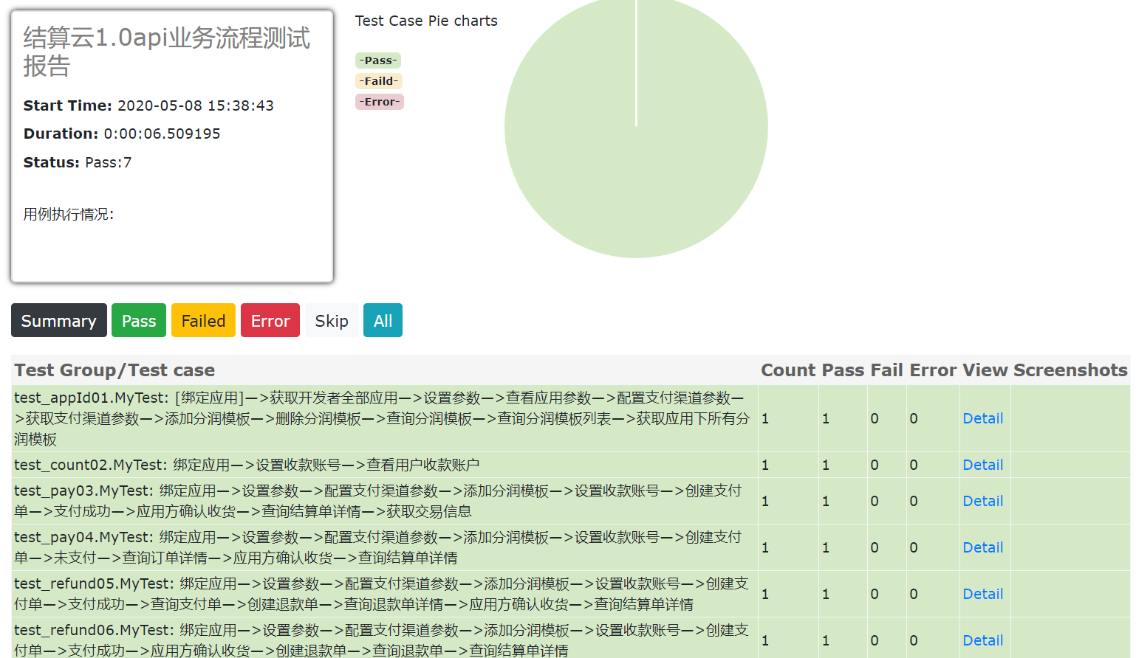
工作与成果
结算云接口自动化测试报告

Slide 22
工作与成果
试用期的主要任务
1，熟悉硬件云产品，根据需求文档，输出用户与管理员模块的单接口与业务流程用例设计与测试报告，模块主要包括绑定设备、禁用设备、接近设备增量更新设备标签、全量更新设备标签、设置设备属性值、调用设备服务等
2，熟悉结算云产品，输出单接口与业务流程用例设计与测试报告，主要模块包括：应用配置管理、分润模板管理、基础交易管理、收款账户管理、支付单管理、退款单管理、结算单管理、交易统计管理等
3，熟悉配送算法，输出单接口与业务流程用例，主要模块包括：支点注册、设置配置信息、执行配送算法、骑手任务、执行配送算法后返回给应用方数据等
4，熟悉审批流项目，输出单接口与业务流程用例设计与测试报告，主要模块包括：组织配置、审批流、审批流实例运行管理、审批六画布配置等

Slide 23
工作与成果
思考与收获
时光一晃而过，转眼之间我的三个月试用期已经结束，这事我人生中弥足最珍贵的经历，也给我留下了深刻的回忆。在这段时间里各位领导给予了我足够的宽容、支持和帮助，让我充分感受到了他们“海纳百川”的胸襟，也感受到了自己的不足之处。不过我以后会更加努力的学习，也会时常向同事们请教！下面我将从以下几个方面总结这段时间自己的感受
1，努力学习，注重实践，不断提高自身素养和工作能力
2，围绕中心，突出重点，尽心尽力旅行职责
3，以极大的热情投入到工作中

Slide 24
个人发展规划
工作与成果
后续工作内容规划
根据导师的计划和分配任务，制定自己的计划
目前阶段是编写完配送算法测试用例，6月初该项目提测，开始进行测试
结算云的bug，开发是在6月份进行修改bug,进行回归测试
开始熟悉审批流项目
编写审批流测试用例
其它时间输出结算云的详细UI测试用例
优化接口测试自动化脚本
多接触熟悉其它项目

Slide 25
SWOT分析
优势 | 劣势
1，性格随和，心态良好，善于沟通，乐于交流 2，做人真诚，做事认真负责 3，敢于接受各种挑战，用于坚持，尝试 4，积极务实，敢于主动承担自己的责任 5，积极进取，敢于面对困难与挑战 | 1，平时做事太注重于细节，有可能忽视了对整体得把握 2，急于求成，过犹不及 3，组织能力和管理人员的能力和经验欠缺 4，说话直，可能在无意中得罪人
机遇 | 挑战
1，学习编程，提升代码能力 2，勿忘初心，善始善终。不管做什么事情都要提醒自己责任心的重要性 3，学会欣赏他人身上的优点，并积极学习，改正自身的缺点 4，查漏补缺，不断完善自我 | 1，职业生涯得变化和更替是频繁的，要求必须不断地学习才能保持这种持续工作的状态 2，人才济济，竞争压力大 3，专业知识不精，社会经验不足

Slide 26
团队融入情况
对企业文化的理解和感受
1、公司的制度非常的人性化，工作环境也非常的舒适
2、公司有着专业的管理、专业的开发团队，测试团队，团队分工明确，工作效率很高
3、公司重视人才，尊重技术成果
4、对新员工的培训，安排导师等安排，能够让新员工尽快融入到正常的工作
5，技术学习氛围好，不定期安排的学习交流，注重平时的积累和总结

Slide 27
团队融入情况
对团队的融入
非常感谢我的导师，在工作上很关心，业务上也给了不少支持，遇到的问题，都会耐心的讲解，并给出很好的建议！导师在安排工作任务时，会综合考虑我的情况，合理的给我安排学习和工作任务。
非常感谢同事们，让我很快融入了这个集体，在工作中，我会碰到问题，如果考虑很久没有思绪，会请教旁边的人不管我遇到的问题多么简单，同事都会耐心的给我讲解，帮助我解决问题，并且还会讲解更多与其相关的问题；

Slide 28
个人发展规划
前期（半年）
中期（一年）
后期（两年）

Slide 29
个人发展规划
前期（半年）
自身条件：
手工测试经验多年，具有初步自动化测试能力，完善自动化测试脚本软件测试工程师规划与计划
具体工作：
涉及和编写测试用例、测试报告，编写自动化测试脚本程序
学习方向：
拓展变成语言、操作系统、网络与数据库方面的技能

Slide 30
个人发展规划
个人发展规划
个人发展规划
个人发展规划
中期（1年）
自身条件：
具备一定的行业业务知识，独立负责完整的项目
具体工作：
分析软件需求，获得测试需求。确定测试需求相应的测试方法，获得测试策略方案。参与评审（软件需求等）
学习方向：
继续拓展变成语言、操作系统、网络与数据库方面的技能

Slide 31
个人发展规划
后期（2年）
自身条件：
具有丰富的行业业务知识，具有系统分析员的能力，专长测试软件测试工程师职业规划与计划
具体工作：
负责管理1-3名测试工程师。集中于技能方面，担负一些进度安排和工作规模。分析性能瓶颈的原因，为开发团队体哦概念股bug解决策略
学习方向：
性能测试，测试技能

Slide 32
谢谢！

